Slide 1
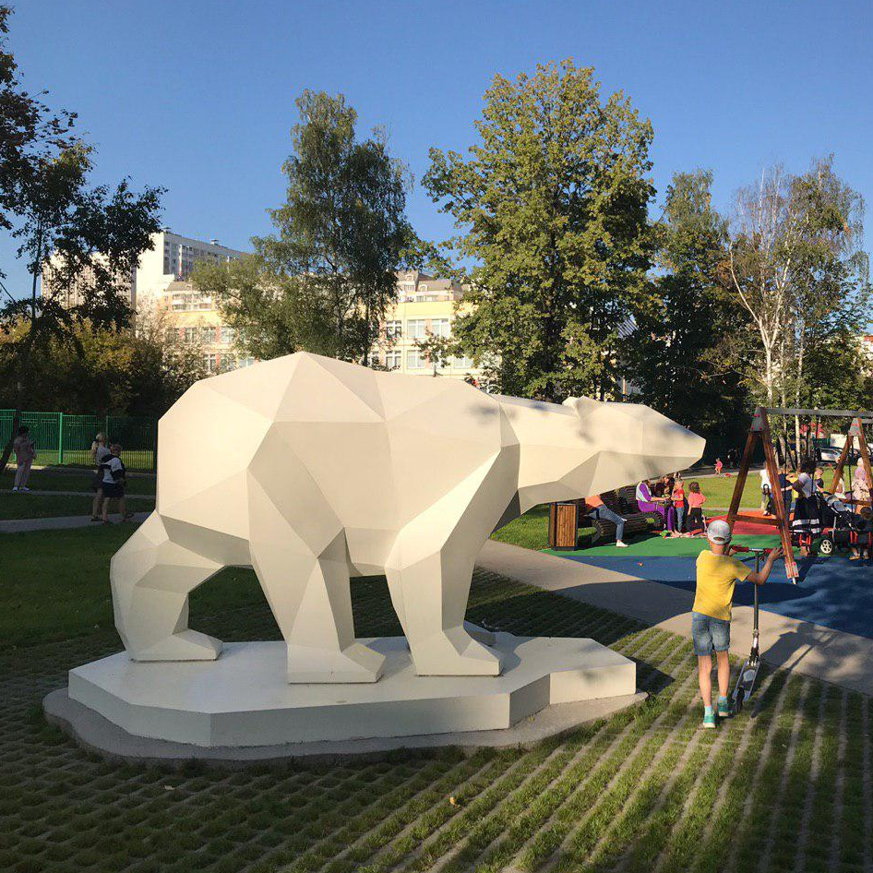
Отчет о результатах деятельности
Главы муниципального округа Северное Медведково за IV квартал 2022

Slide 2
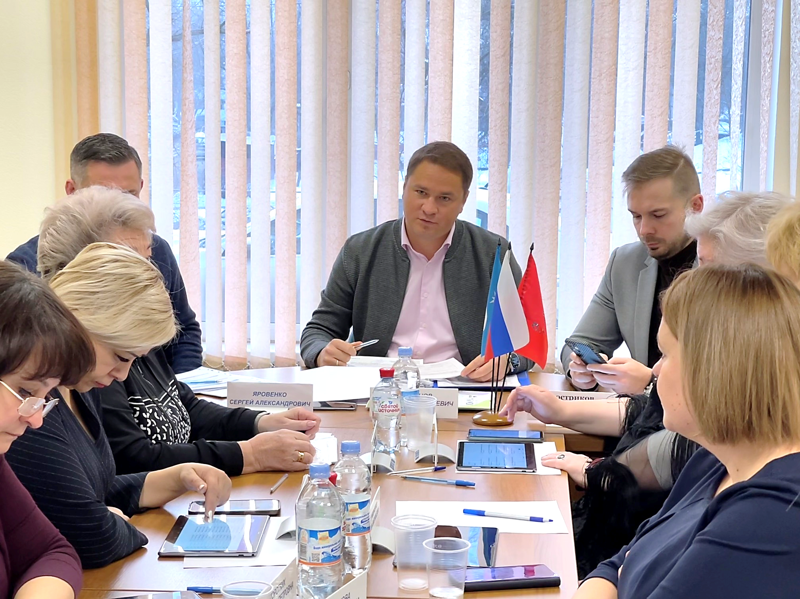
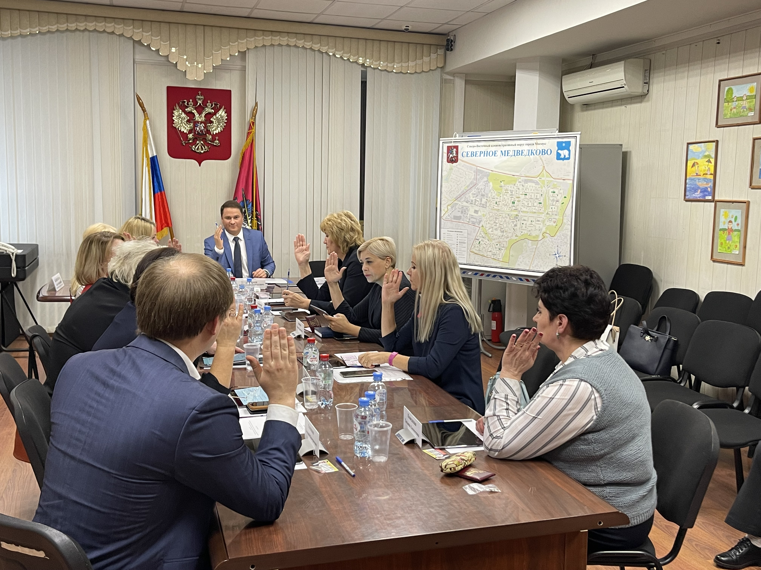
Муниципальный округ Северное Медведково
Глава Муниципального округа

Slide 3
Полномочия главы Муниципального округа
1
Представляет муниципальный округ в отношениях с органами местного самоуправления других муниципальных образований, органами государственной власти, гражданами и организациями
2
Содействует созданию и деятельности различных форм территориального общественного самоуправления, взаимодействует с их органами, а также органами жилищного самоуправления
3
Издает в пределах своих полномочий правовые акты
4
Обеспечивает осуществление органами местного самоуправления полномочий по решению вопросов местного значения и осуществлению переданных полномочий
5
Обеспечивает согласованное функционирование и взаимодействие органов местного самоуправления

Slide 4
4 постоянно действующих комиссии совета депутатов
1
Комиссия по организации работы Совета депутатов, соблюдению норм регламента и развитию Муниципального округа Северное Медведково
2
Бюджетно-финансовая комиссия
3
Комиссия по благоустройству, капитальному ремонту, строительству, согласованию установки ограждающих устройств, потребительскому рынку и услугам
4
Комиссия по соблюдению лицами, замещающими муниципальные должности, ограничений, запретов и исполнения ими обязанностей, установленных законодательством РФ о противодействии коррупции

Slide 5
4 постоянно действующих комиссии совета депутатов
ПРЕДСЕДАТЕЛИ КОМИССИЙ
Володина Наталья Глебовна
Стрижиченко Любовь Васильевна
Кузнецова Зоя Александровна
Бояркова Полина Александровна
В IV КВАРТАЛЕ 2022 ГОДА
ПРОВЕДЕНО:
I заседание Комиссии по организации работы Совета депутатов, соблюдению норм регламента и развитию муниципального округа Северное Медведково
II заседания Бюджетно-финансовой комиссии
II заседания Комиссии по благоустройству, капитальному ремонту, строительству, согласованию установки ограждающих устройств, потребительскому рынку и услугам

Slide 6
Публичные слушания
«О бюджете муниципального округа Северное Медведково на 2023 год и плановый период 2024 и 2025 годов»

Slide 7
ПРЕДСЕДАТЕЛЬ СОВЕТА ДЕПУТАТОВ:
Организует работу Совета депутатов
Ведёт заседания Совета депутатов
Подписывает решения Совета депутатов
Обеспечивает контроль за исполнением решений Совета депутатов
ПРОВЕДЕНО 5 ЗАСЕДАНИЙ
ПРИНЯТО 48 РЕШЕНИЙ
7

Slide 8
приём населения Согласно утвержденного графика
Наиболее актуальные вопросы:
Капитальный ремонт домов
Ремонт подъездов
Благоустройство дворовых территорий
Освещение во дворах и на детских площадках
Уборка внутридворовых территорий и подъездов
Функционирование шлагбаумов на придомовых территориях
Маршруты общественного транспорта
Социальные вопросы

Slide 9
ОРГАНИЗАЦИЯ РАБОТЫ ПО ПЕРЕДАННЫМ ОТДЕЛЬНЫМ ПОЛНОМОЧИЯМ Г. МОСКВЫ
В сфере благоустройства: | Согласование установки ограждающих устройств на придомовых территориях многоквартирных домов (1 решение) Согласование средств стимулирования управы района по комплексному благоустройству и текущему ремонту дворовых территорий, обустройству дворовых территорий и улиц (принято 3 решения)
В сфере размещения некапитальных объектов: | Согласование проектов изменения схемы размещения нестационарных торговых объектов (2 решения)
Формирование и утверждение плана дополнительных мероприятий по социально-экономическому развитию района: | Принято 5 решений по утверждению плана и внесению изменений в него
В сфере работы с населением по месту жительства: | Согласование сводного районного календарного плана по досуговой, социально-воспитательной, физкультурно-оздоровительной и спортивной работе с населением по месту жительства (принято 2 решения) Утверждение перечня местных праздничных и иных зрелищных мероприятий на 2023 год (1 решение)
В сфере организации и проведения капитального ремонта общего имущества в многоквартирных домах в рамках реализации региональной программы: | Согласование проекта адресного перечня многоквартирных домов, подлежащих включению в краткосрочный план реализации в 2023, 2024, 2025 годах региональной программы капитального ремонта Участие в работе комиссий, осуществляющих открытие работ и приемку оказанных услуг по капитальному ремонту, проведение которого обеспечивает Фонд капитального ремонта многоквартирных домов города Москвы

Slide 10
Решение служебных, организационных, общественных вопросов
Заседания координационного совета, префектуры и органов местного самоуправления
Ежемесячные встречи главы управы с населением
Еженедельные оперативные совещания главы управы
Совещания, конференции и другие общегородские мероприятия
Оперативные заседаниях Префекта СВАО

Slide 11
РАЙОН СЕВЕРНОЕ МЕДВЕДКОВО «ВСЕ ДЛЯ ПОБЕДЫ» #команда СВАО
Район северное медведково
«Все для победы»
www.solidarnost.moscow
8 (800) 222-61-42
Центр поддержки мобилизованным из СВАО:
Предметы одежды
Личное снаряжение
Техническое снаряжение
Предметы аптечки

Slide 12
Глава муниципального округа и совет депутатов активно сотрудничают:
Совет ветеранов
Общественные
объединения
Молодежная палата

Slide 13
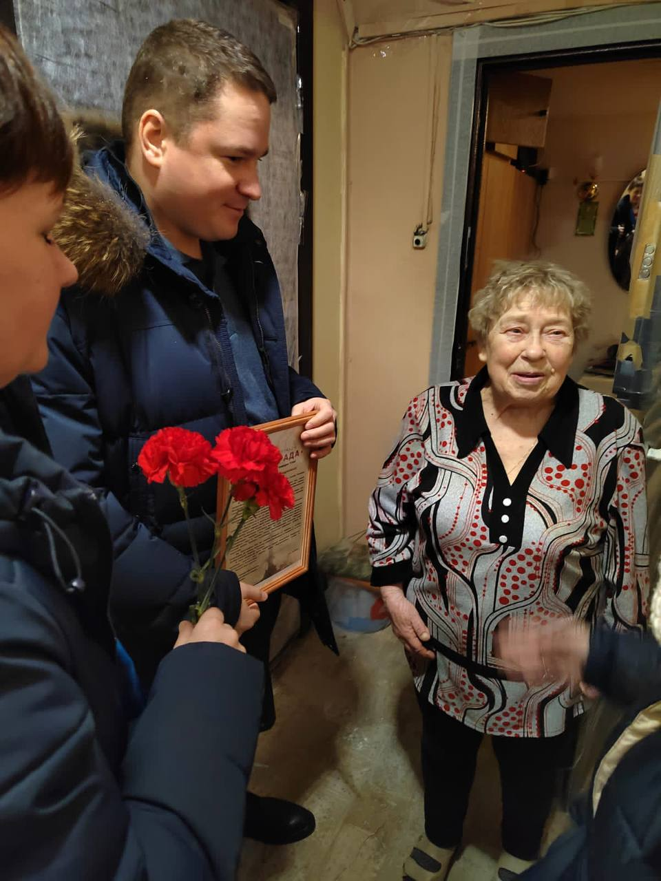
Глава муниципального округа, депутаты – активные участники всех событий, происходящих в районе:
«Коробка храбрости»
«Спасибо, ветеран!»

Slide 14
С новым годом, Медведково!
Социальный проект
Детям из многодетных и социально незащищенных семей, были вручены новогодние подарки.

Slide 15
Благодарность за совместную работу:
Депутатам Совета депутатов
Аппарату Совета депутатов
Депутату МГД по 12 избирательному округу Председателю МГД Шапошникову А.В.
Главе управы, замам, сотрудникам управы
Всем руководителям района: ГБУ «Жилищник», ОСЗН, ТЦСО, МФЦ, поликлиник, школ
Населению нашего района

